Slide 1


KRÉTA-Poszeidon modul
Kazi Virág
eKRÉTA Zrt.

Slide 2
MIÉRT SZÜKSÉGES?
2018. augusztus 15-én az Emberi Erőforrások Minisztere jóváhagyta a KRÉTA rendszert, mint a kötelező tanügyi nyilvántartást felváltó elektronikus adatnyilvántartást, a nevelési-oktatási intézmények működéséről és a köznevelési intézmények névhasználatáról szóló 20/2012. (VIII. 31.) EMMI rendelet 94. §-ában foglalt alábbi tanügyi nyomtatványok tekintetében:
Notes:
kötelező tanügyi nyilvántartást felváltó elektronikus adatnyilvántartást

Slide 3
MIÉRT SZÜKSÉGES?
Osztálynapló
Csoportnapló
Órarend
Foglalkozási
napló
Tantárgyfelosztás
KRÉTA

Slide 4
MIÉRT SZÜKSÉGES?
MINISZTERI RENDELET
A miniszteri jóváhagyás lehetővé teszi, hogy a 2018/2019. tanévtől kezdve a fenti tanügy-igazgatási dokumentumok már a KRÉTA rendszerben tárolhatóak, őrizhetőek, a rendszerben előállított naplók elfogadott hivatalos dokumentumnak minősülnek, és – az Nkt. 57.§ (6) bekezdése szerinti kivételektől eltekintve – nem szükséges kinyomtatni őket.

Slide 5
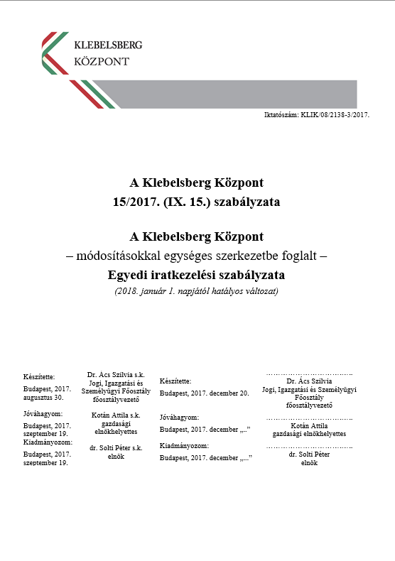

MIÉRT SZÜKSÉGES?
IRATKEZELÉSI SZABÁLYZAT:
Szabályozza egy szervezet teljes iratkezelés folyamatát, törvényi kötelezettségeit, a szervezetben dolgozók kötelességeit, a szabályzat hatályát.
Célja, hogy átláthatóvá, nyomon követhetővé tegye a szervezetben keletkező, oda érkező és az onnan távozó iratok teljes történetét.

Slide 6


MIÉRT SZÜKSÉGES?
A köziratokról, a közlevéltárakról és a magánlevéltári anyag védelméről szóló 1995. évi LXVI. törvény
A közfeladatot ellátó szervek iratkezelésének általános követelményeiről szóló 335/2005. (XII. 29.) Korm. rendelet
A közfeladatot ellátó szerveknél alkalmazható iratkezelési szoftverekkel szemben támasztott követelményekről szóló 27/2014. (IV. 18.) KIM rendelet
Az információs önrendelkezési jogról és információszabadságról szóló 2011. évi CXII. törvény
TÖRVÉNYI ELŐÍRÁSOK:

Slide 7
FUNKCIÓK
A KRÉTA-Poszeidon modul három új funkció bevezetésével indul el.

Slide 8


FUNKCIÓK
A rendszer felhasználói dokumentumcsoportonként továbbá jogosultságok, szerepkörök alapján egy „Iktatás” jelölő négyzet bepipálásával egyszerűen tudnak iktatást végrehajtani.
A KRÉTA rendszerben nem kezelt, de az intézmény működéséhez szükséges egyéb dokumentumokat egyszerű módon iktatni és visszakeresni is tudják a Poszeidon modulban.
Az E-Ügyintézés modulban keletkezett iratok (kérelmek, határozatok, döntések stb.) automatikus iktatása is ebben a rendszerben zajlik a háttérben, felhasználói beavatkozás nélkül.

Slide 9
ÖSSZEFÜGGÉS
Tanügyi dokumentumok
Egyéb iratok
Tárolás, megőrzés, selejtezés, kezelés
BÁI,TMGI,OTCSK, ÁIK,TKST, …

Slide 10

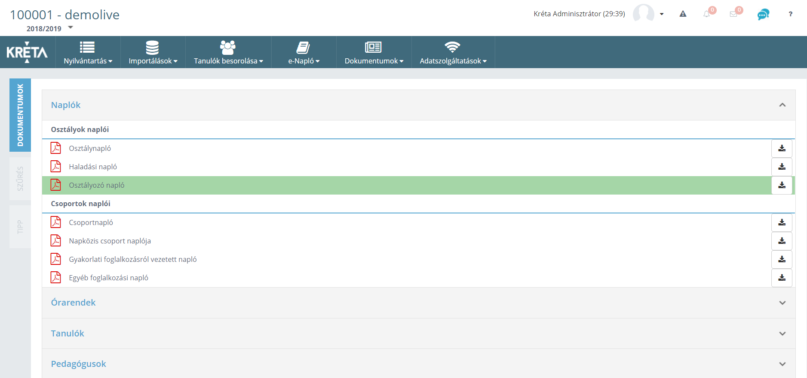


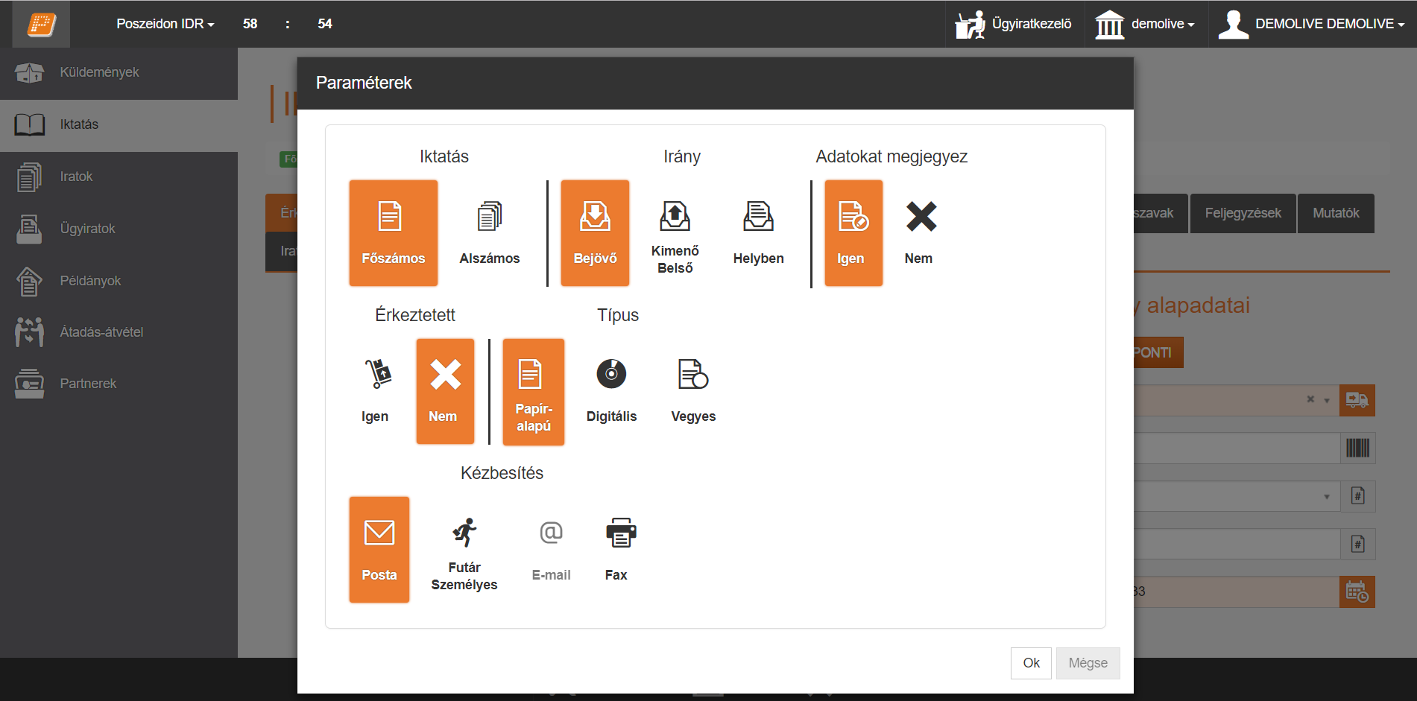

FUNKCIÓK
A KRÉTA által generált dokumentumok tárolása, iktatása, időbélyeggel, vonalkóddal, mappa-struktúrával, visszakereshetően, kulcsszavazva.
Az intézményben keletkezett tanulókhoz, tanárokhoz és az intézményhez kapcsolódó, de a KRÉTÁ-ban nem kezelt iratok iktatási lehetősége és tárolása.

Slide 11
FOGALMAK
A Poszeidon rendszere egy iratkezelésben kevésbé jártas felhasználónak pár talán ismeretlen fogalmat is tartalmaz.

Slide 12
ALAPFOGALMAK
Az iktatási szám felépítése: [iktatókönyv] / [főszám] - [alszám] / [év]
ÜGYIRAT: Egy ügyben keletkezett valamennyi irat.
ÜGYIRAT
Főszám: egy ügyirat egyetlen ügy összes iratát tartalmazza.
IRAT: Valamely szerv működése vagy személy tevékenysége során keletkezett vagy hozzá érkezett, egy egységként kezelendő rögzített információ, adategyüttes, amely megjelenhet papíron, mikrofilmen, mágneses, elektronikus vagy bármilyen más adathordozón; tartalma lehet szöveg, adat, grafikon, hang, kép, mozgókép vagy bármely más formában lévő információ, illetve ezek kombinációja.
IRAT
IRAT
Alszám: az ügyirathoz kapcsolódó további iratok, növekedő, sorfolytonos számsorozat.

Slide 13
ALAPFOGALMAK
ÉRKEZTETÉS
IRATOK
IKTATÁS
KÜLDEMÉNY
ÜGYIRATOK
SZEREPKÖR
PARTNEREK
SZERVEZETI EGYSÉGEK

Slide 14
ADATBIZTONSÁG
A Poszeidonban lévő összes irat és adat titkosított formában kerül mentésre. Ennek eredményeként az iratok biztonságban vannak még abban az esetben is, ha valaki rosszindulatú szándékkal képes hozzáférni magukhoz a fájlokhoz, mivel az információt ebben az esetben is lehetetlen visszafejteni.

Slide 15
ADATBIZTONSÁG
Hozzáférés
Az intézmény igényeinek megfelelően kerül kialakításra.
Hozzáférési lista
A listának a szerkesztése is külön jogosultsághoz kötött.
Személyre szabható
Minden irathoz és ügyirathoz tartozik egy hozzáférési lista.
Naplózás
Az egyes dokumentumokkal kapcsolatos műveleteket a program naplózza, így nyomon követhető az irat története.

Slide 16
TÁMOGATÁS
KRÉTA-Poszeidon modul bevezetését oktatásokkal, e-Learning tananyagokkal, videókkal, írott, letölthető kézikönyvekkel és Ügyfélszolgálatunkkal kívánjuk segíteni.

Slide 17
TÁMOGATÁS
KRÉTA VIDEÓTÁR
A KRÉTÁ-ban való iktatást és a leiktatott dokumentumok visszakeresését videón is bemutatjuk.
A videó az alábbi linken elérhető:
KRÉTA Videótár

Slide 18
TÁMOGATÁS
KRÉTA Tudásbázis
A KRÉTA Tudásbázis egy on-line webportál, ahol elérhetők a KRÉTA rendszerrel kapcsolatos valamennyi segédlet. A portál tartalmazza a KRÉTA rendszer különböző moduljainak részletes on-line felhasználói kézikönyveit, a fenntartók által – a különböző adatszolgáltatásokhoz - készített szakmai útmutatókat, a gyakran ismételt kérdésekre adott válaszainkat, továbbá számos videóval, tippek és trükkök bemutatásával is segítünk a KRÉTA rendszer használatában.
A Tudásbázis az alábbi linken érhető el:
KRÉTA Tudásbázis

Slide 19
KÖSZÖNJÜK FIGYELMÜKET!

